Slide 1
মাল্টিমিডিয়া ক্লাশে স্বাগতম

Slide 2
শিক্ষক – পরিচিতি
সহকারী-শিক্ষক
আল শাহরিয়ার শিপন
উত্তর ওয়াসেকপুর মোহাম্মদীয়া বালিকা দাখিল মাদ্রাসা,সোনাইমুড়ী,নোয়াখালী ।মোবাইল- ০১৮১৬- ১৭৩৩০৭

Slide 3
বিষয় – কৃষি শিক্ষা
বন নার্সারি
পঞ্চম -অধ্যায়
তূতীয় পরিচ্ছেদ
শ্রেনি-নবম দশম

Slide 4
এ পাঠ শেষে শিক্ষার্থীরা-
নার্সারি কি বলতে পারবে?
বন নার্সারি ধরন বলতে পারবে ?
নার্সারির প্রয়োজনীয়তা কি ব্যাখা করতে পারবে?

Slide 5
এসো আমরা উত্তর পর্ব দেখী-
নার্সারি হলো এমন একটা স্থান যে খানে চারা স্থানান্তার ও রোপনের পূর্ব পযর্ন্ত পরিচর্যা ও রক্ষণাবেক্ষন করা হয় ।

Slide 6
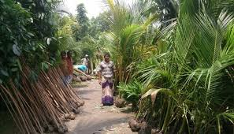
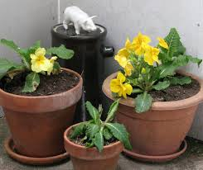
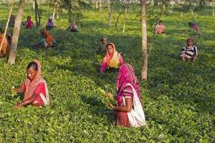
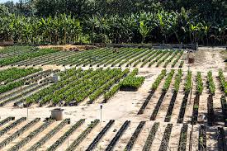
বন নার্সারি ধরন চার প্রকার -
অর্থনৈতিক ভিত্তিক
ব্যবহার ভিত্তিক
স্থায়িত্ব ভিত্তিক
মাধ্যম ভিত্তিক

Slide 7
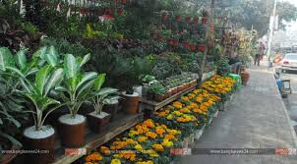
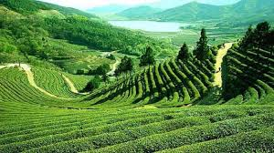
এ ছাড়া আরও ধরন রয়েছে তা দেখবো।
স্থায়িত্ব ভিত্তিক দুই ধরনের নার্সারি
স্থায়ী নার্সারি
অস্থায়ী নার্সারি

Slide 8
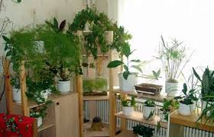
অর্থনৈতিক ভিক্তিতে দুই ধরনের
গার্হস্থ্য নার্সারি
ব্যবসায়ীক নার্সারি

Slide 9
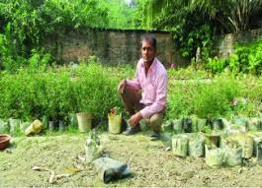
মাধ্যম ভিক্তিক নার্সারি প্রকার -
পলি ব্যাগ নার্সারি
বেড নার্সারি

Slide 10
নার্সারি প্রয়োজনীতা-
সময় মত উন্নতমানের চারা পাওয়া যায়।
অনেক চারা এক সাথে পরিচর্যা করা যায় ।
কম পরিশ্রমে ও কম খরচে চারা উৎপাদন
বিভিন্ন বয়সের চারা বিপণন ও বিতরন সুবিধা হয় ।

Slide 11
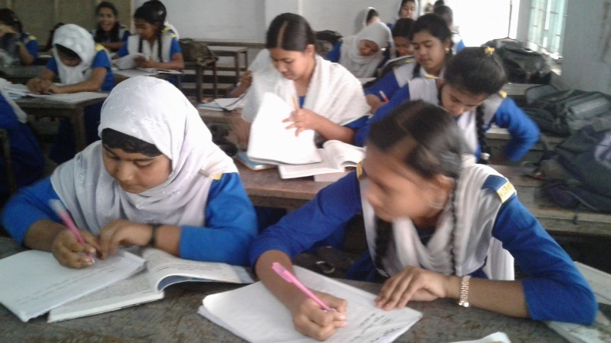
একক কাজ
তোমার দেখা নার্সারি কয়টি ফলের ও ফুলের নাম লিখ।

Slide 12
দলগত কাজ পাশাপাশি
নার্সারির পাঁচটি করে সুবিধা ও অসুবিধা লিখ।
মেয়েরা

Slide 13
মূল্যায়ন
১। নার্সারি ধরন কত ?
(ক) চার প্রকার (খ) পাঁচ প্রকার (গ) প্রকার (ঘ)চার প্রকার
২। মাধ্যম ভিক্তিক নার্সারি কয় ধরনের ?
(ক এক ধরনের (খ) দুই ধরনে (গ) তিন ধরনের (ঘ) এক ধরনের
৩) স্থায়ী ভিক্তিতে নার্সারি কয় ধরনের?
৪) অর্থনৈতিকভিক্তিক নার্সারি কোনটি ?
ক ) বেড় নার্সারি খ) পলি ব্যাগ গ) স্থায়ী নার্সারি ঘ) ব্যবসায়িক

Slide 14
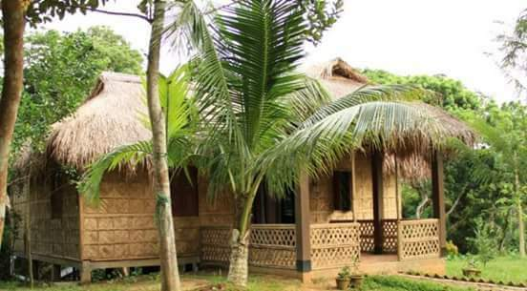
বাড়ির কাজ
শিক্ষার্থীরা দলগত ভাবে বন নার্সারি পরির্দশন করে বৃক্ষের
তালিকা তৈরি করবে।

Slide 15
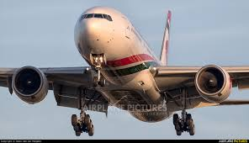
আগামী ক্লাশে দেখা হবে ।
আল্লাহ হাফেজ

